Slide 1


Slide 2
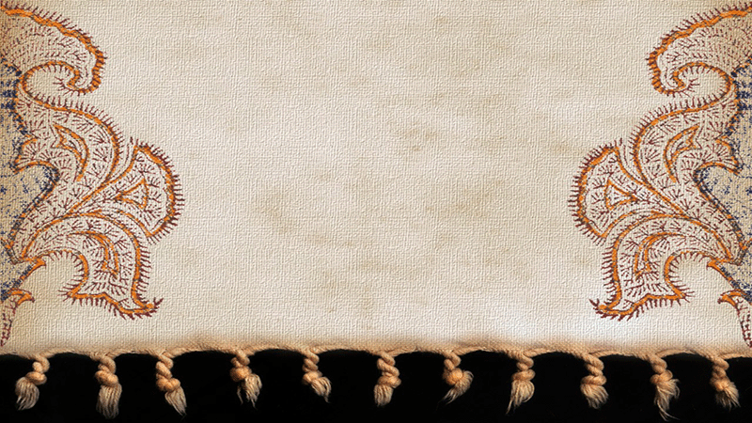
گزارش موردی ناهنجاری مردمک چشم در گونه‌ای از پرندگان شکاری

Slide 3

گزارش موردی ناهنجاری مردمک چشم در گونه‌ای از پرندگان شکاری

Slide 4


Slide 5

برای دریافت فایل کامل و اسلاید های دقیق این پاورپوینت به همراه منابع به لینک زیر مراجعه نمایید
https://filemega.ir/downloads/2994687/

